Slide 1
Icehockey Game
Julian Schwarz DEWEB FS24

Slide 2
Inhalt
Entstehung
Das Spiel
Ein bisschen Code
Reflexion

Slide 3
Entstehung
Penaltygame
Spritesuche -> Bild
Zwei Feldspieler

Slide 4
Das Spiel

Slide 5
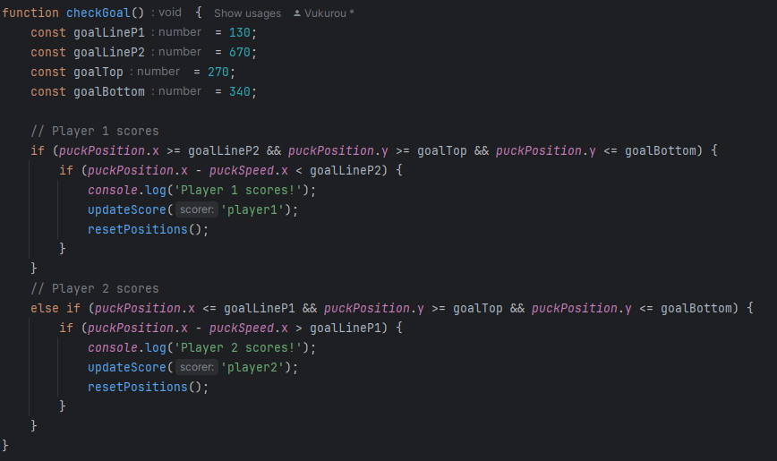
Ein bisschen Code

Slide 6
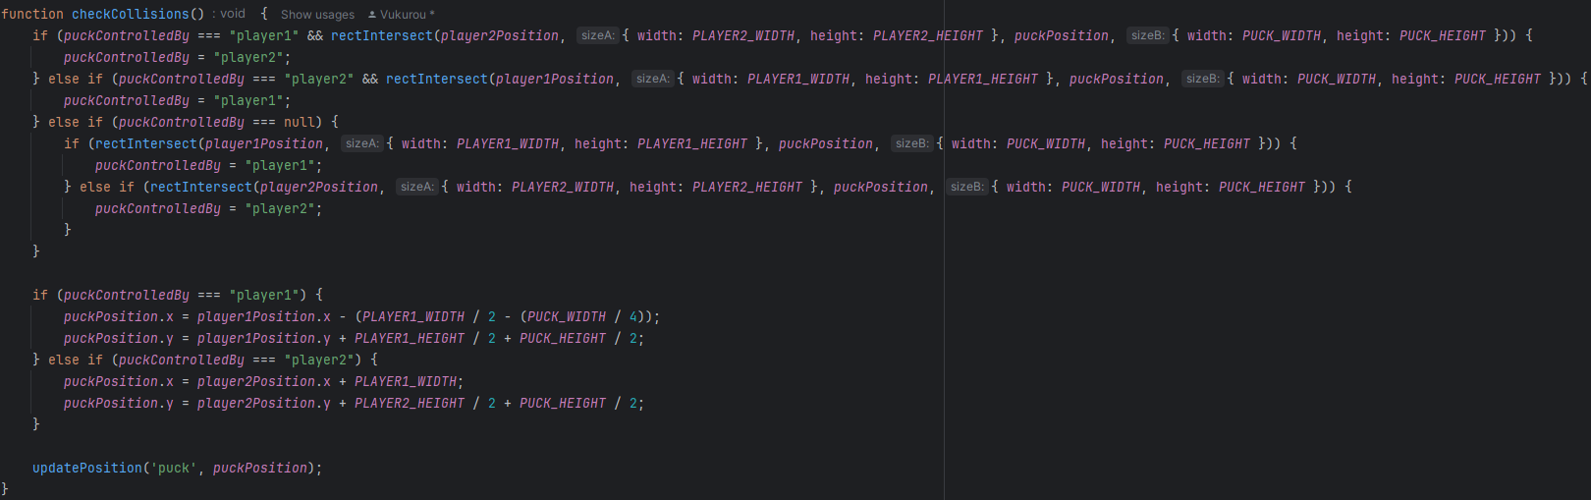

Slide 7
Reflexion
Unterschätzt!
Klassen

